Slide 3
Развитие зрительного восприятия формы предмета. Геометрические фигуры.

Slide 4
Цель: Формирование сенсорных эталонов плоскостных геометрических фигур
(круг, овал).

Slide 5
Задачи:
Познакомить учащихся с разнообразием геометрических фигур.
Выявить различия между фигурами.
Учить видеть в реальных предметах сенсорные эталоны формы.
Способствовать целостному восприятию геометрических фигур.

Slide 8
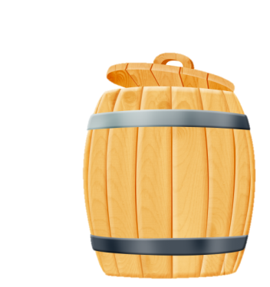
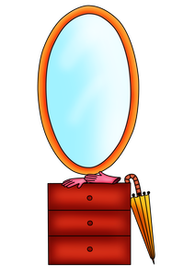
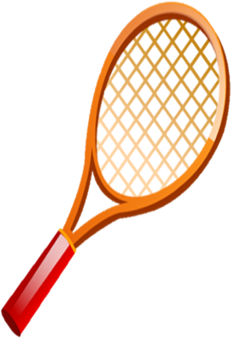

Slide 9
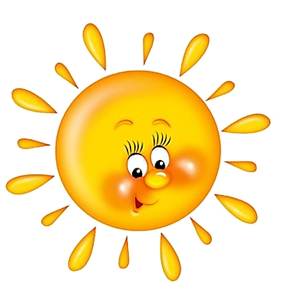
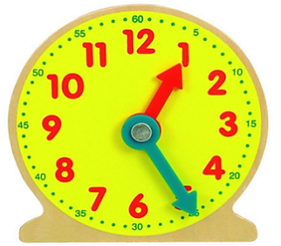
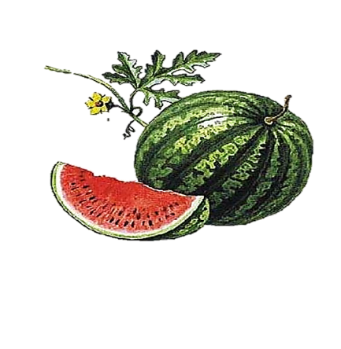
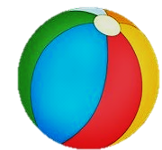

Slide 10
